Slide 1
ปฐมนิเทศนักศึกษาใหม่ ประจำปีการศึกษา 2565

Slide 2
MUTL
งานวิชาการ
เป็นหน่วยงานที่ให้บริการกับนักศึกษา
เน้นเรื่องบริการที่ดี มีคุณภาพ
งานทะเบียนและประมวลผล
งานหลักสูตรการศึกษา
งานรับนักศึกษาใหม่
งานบริหารงานทั่วไป
งานพิธีพระราชทานปริญญาบัตร
งานแนะนำมหาวิทยาลัยฯ

Slide 3
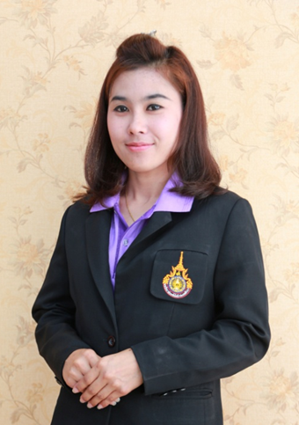
หัวหน้างานวิชาการ
นางสาว พาฝัน ปิ่นทอง [ พี่นิ่ม ]
กำกับดูแลงานทะเบียนและประมวลผล
กำกับดูแลงานหลักสูตรการศึกษา
กำกับดูแลงานรับนักศึกษาใหม่
กำกับดูแลงานบริหารงานทั่วไป
กำกับดูแลงานพิธีพระราชทานปริญญาบัตร
กำกับดูแลงานการจัดสอบทางการศึกษา V-NET
งานแนะนำมหาวิทยาลัย
ห้องทำงาน ห้องวิชาการ ตึกอำนวยการ(หน้าเสาธง)

Slide 4
งานบริหารงานทั่วไป + งานรับนักศึกษาใหม่
นายสมชนก ศรลัมพ์ ( พี่นก วิชาการ )
- ดูแลงานสารบรรณของงานวิชาการ
- ดูแลงานรับนักศึกษาใหม่
- ดูแลงานระบบสารสนเทศของงานวิชาการ
- งานพิธีพระราชทานปริญญาบัตร
- งานการจัดสอบทางการศึกษา V-NET
- งานแนะนำมหาวิทยาลัย
ห้องทำงาน ห้องวิชาการ ตึกอำนวยการ(หน้าเสาธง)

Slide 5
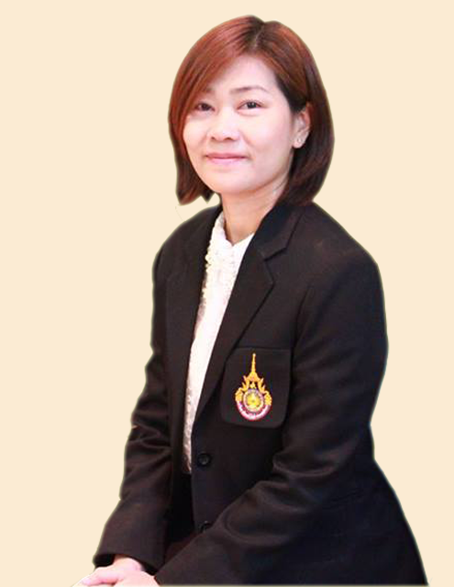
งานทะเบียนและประมวลผล
นางสาวภัทรพร ชัยสิทธิ์ ( พี่ออย )
งานทะเบียนเรียนนักศึกษา
งานประมวลผลการศึกษา
งานอนุมัติผลการศึกษา
งานตรวจสอบเอกสารสำเร็จการศึกษา
งานออกเอกสารการศึกษา
งานตรวจสอบและรับรองผลการศึกษา
งานทำบัตรนักศึกษา
งานบันทึกผลการเทียบโอนรายวิชา
งานรับคำร้องคำนำหน้านาม / เปลี่ยนแปลงชื่อสกุล
ห้องทำงาน ห้องทะเบียน ติดกับอาคารอำนวยการ

Slide 6
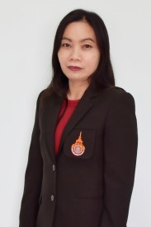
งานทะเบียนและประมวลผล
นางสาวงามเนตร สุวรรณโชติ ( พี่งาม )
งานการจัดตารางสอน
งานปรับแก้ไขตารางเรียนตารางสอน
งานการจัดตารางสอบ
งานการจัดทำข้อสอบ
งานขอแผนการเรียนเสนอแนะตลอดหลักสูตร/
แผนการเรียนประจำภาคเรียน
ห้องทำงาน ห้องทะเบียน ติดกับอาคารอำนวยการ

Slide 7
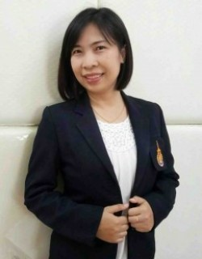
งานทะเบียนและประมวลผล
นางสาวศิริมาศ ก้อนจ้อย ( พี่นก ทะเบียน)
งานทะเบียนประวัตินักศึกษาใหม่
ตรวจสอบคุณวุฒิของนักศึกษาใหม่และจากหน่วยงานภายนอก
งานทะเบียนเรียนนักศึกษา
งานอนุมัติผลการศึกษา
งานตรวจสอบเอกสารสำเร็จการศึกษา
งานออกเอกสารการศึกษา
งานตรวจสอบและรับรองผลการศึกษา
งานบันทึกผลการเทียบโอนรายวิชา
งานรับคำร้องคำนำหน้านาม / เปลี่ยนแปลงชื่อสกุล
ห้องทำงาน ห้องทะเบียน ติดกับอาคารอำนวยการ

Slide 8
ช่องทางการติดต่อ
งานวิชาการ กองการศึกษา มทร.ล้านนา พิษณุโลก
เฟสบุ๊คเพจ
งานวิชาการ กองการศึกษา มทร.ล้านนา พิษณุโลก
งานทะเบียนและประมวลผล มทร.ล้านา พิษณุโลก
เบอร์โทรศัพท์
0 5529 8438-39 ต่อ 1102 (งานวิชาการ)
0 5529 8438-39 ต่อ 1112 (งานทะเบียนฯ)

Slide 9
สิ่งที่นักศึกษาใหม่ต้องรับทราบ และถือปฏิบัติ
มหาวิทยาลัยเทคโนโลยีราชมงคลล้านนา พิษณุโลก

Slide 10
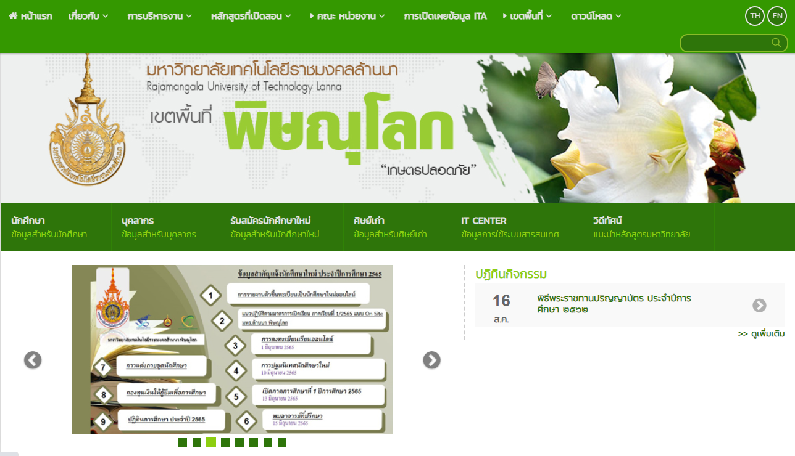
www.plc.rmutl.ac.th (นักศึกษา)

Slide 11
www.plc.rmutl.ac.th (นักศึกษา)

Slide 12
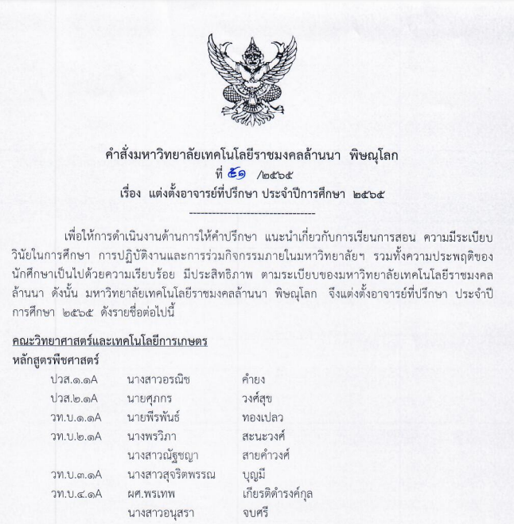
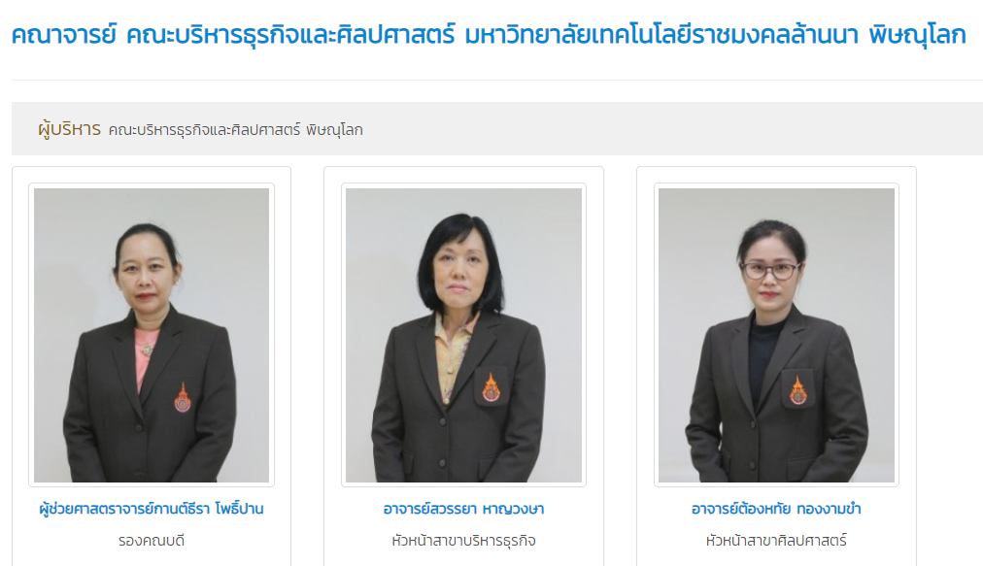
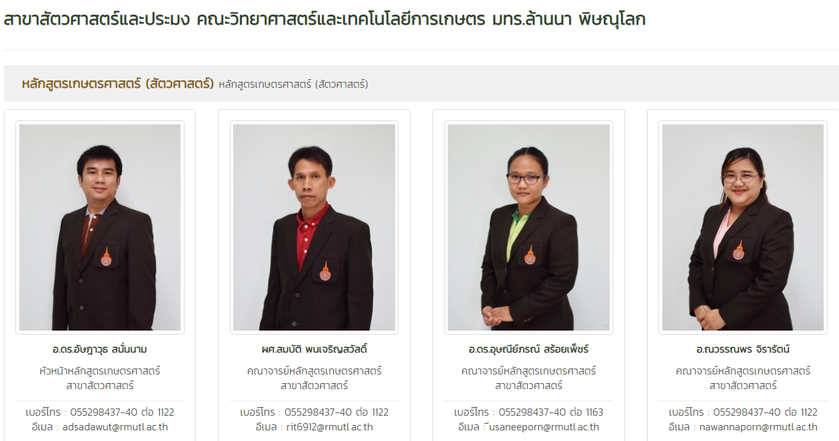
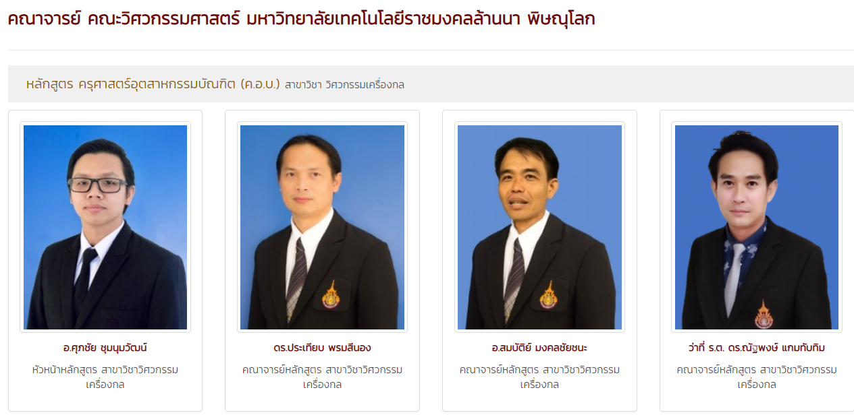
1. อาจารย์ที่ปรึกษา

Slide 13
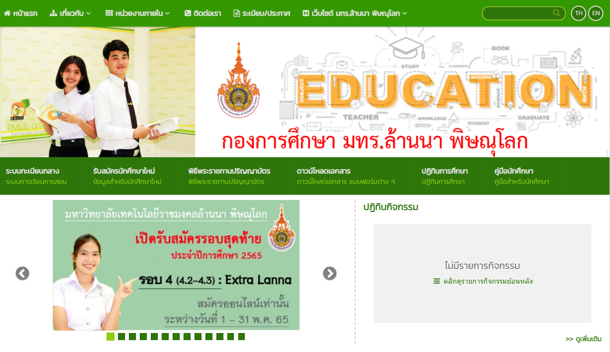
2.ปฏิทินการศึกษา

Slide 14
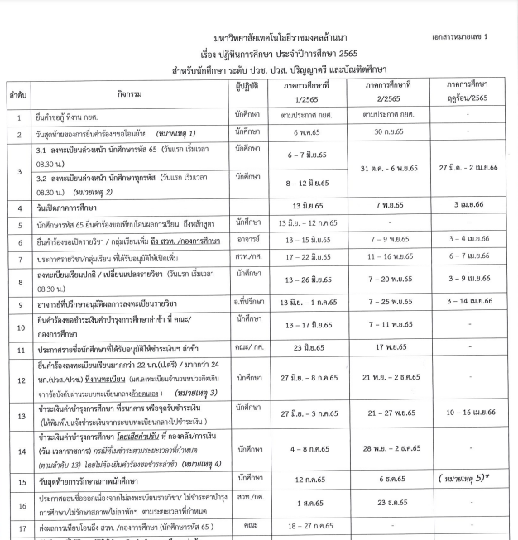

Slide 15
สิ่งที่นักศึกษาใหม่ต้องรับทราบ และถือปฏิบัติ
กรอกประวัติรายงานตัวขึ้นทะเบียนเป็นนักศึกษาใหม่
นักศึกษาใหม่ต้องส่งหลักฐาน
การขึ้นทะเบียนเป็นนักศึกษาใหม่
ภายในวันที่ 10 มิถุนายน 2565
และ 13 มิถุนายน 2565

Slide 16
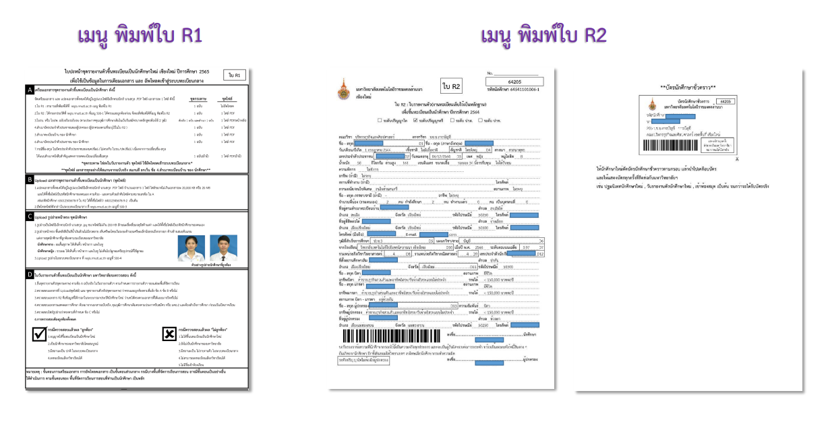
ตัวอย่างเอกสาร
รายงานตัวขึ้นทะเบียนนักศึกษาใหม่

Slide 17
หมายเหตุ ให้รับรองสำเนาถูกำต้องให้เรียบร้อย
ใบรายงานตัวขึ้นทะเบียนนักศึกษาใหม่ผ่านระบบทะเบียนกลาง (ใบ R1-R3) จำนวน 1 ชุด
สำเนาใบแสดงผลการศึกษา(วุฒิการศึกษา)ที่มีวันสำเร็จการศึกษา จำนวน 3 ฉบับ
สำเนาบัตรประจำตัวประชาชนของนักศึกษา จำนวน 3 ฉบับ
สำเนาบัตรปะจำตัวประชาชนของผู้ปกครอง จำนวน 3 ฉบับ
สำเนาทะเบียนบ้านของนักศึกษา จำนวน 3 ฉบับ
สำเนาการเปลี่ยนชื่อ/สกุล (กรณีที่เปลี่ยนชื่อ/สกุล) จำนวน 1 ฉบับ

Slide 18
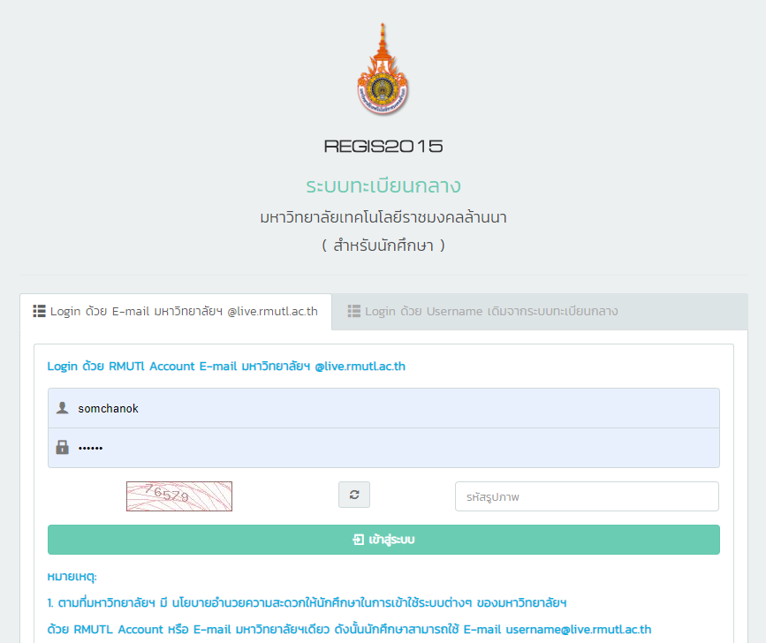
ขั้นตอนการลงทะเบียนเรียนในระบบทะเบียนกลาง
นักศึกษาเข้าสู่ระบบทะเบียนกลางที่ https://regis.rmutl.ac.th/studen/login

Slide 19
เมนูในระบบทะเบียนที่ต้องรู้
เมนู S00 ประวัติการศึกษา
เมนู S01 หลักสูตรและแผน
เมนู S02 เมนูลงทะเบียน
เมนู S03 ดูผลการลงทะเบียน
เมนู S04 พิมพ์บัตรลงทะเบียน/ใบชำระเงิน
เมนู S07 แบบประเมินอาจารย์ผู้สอน
เมนู S11 ตารางเรียน ตารางสอบ
เมนู S08 ขอสำเร็จการศึกษา

Slide 20
การวัดและประเมินผลการศึกษา
ระดับคะแนน (Grade) | ค่าระดับคะแนนต่อหน่วยกิต | ผลการศึกษา
ก หรือ A | 4.00 | ดีเยี่ยม (Excellent)
ข+ หรือ B+ | 3.50 | ดีมาก (Very Good)
ข หรือ B | 3.00 | ดี (Good)
ค+ หรือ C+ | 2.50 | เกือบดี (Fairly Good)
ค หรือ C | 2.00 | พอใช้ (Fair)
ง+ หรือ D+ | 1.50 | อ่อน (Poor)
ง หรือ D | 1.00 | อ่อนมาก (Very Poor)
ต หรือ F | 0.00 | ตก (Fail)
ถ หรือ W | - | ถอนรายวิชา (Withdrawn)
ม.ส. หรือ I | - | ไม่สมบูรณ์ (Incomplete)
พ.จ. หรือ S | - | พอใจ (Satisfactory)
ม.น. หรือ AU | - | ไม่นับหน่วยกิต (Audit)

Slide 21
การวัดและประเมินผลการศึกษา
การให้ระดับคะแนน ต (F) จะกระทำได้ดังต่อไปนี้
ในรายวิชาที่นักศึกษามีเวลาศึกษาไม่ครบร้อยละ 80 ของเวลาศึกษาตลอดภาคการศึกษา
เมื่อนักศึกษาทำผิดระเบียบการสอบในแต่ละภาคการศึกษาตามข้อบังคับหรือระเบียบหรือประกาศมหาวิทยาลัยว่าด้วยการนั้นๆ และได้รับการตัดสินใจให้ได้ระดับคะแนน ต (F)

Slide 22
การวัดและประเมินผลการศึกษา
การให้ระดับคะแนน ม.ส. (I) จะกระทำได้ในรายวิชาที่ผลการศึกษายังไม่สมบูรณ์ โดยอาจารย์ผู้สอนจะต้องระบุสาเหตุที่ให้ระดับคะแนน ม.ส. (I) ประกอบไว้ด้วยในกรณีต่อไปนี้
กรณีมีเหตุเจ็บป่วยหรือเหตุสุดวิสัย และมีเวลาศึกษาครบร้อยละ 80 โดยได้รับอนุมัติจากคณบดี หรือรองอธิการบดี
กรณีนักศึกษาทำงานที่เป็นส่วนประกอบการศึกษายังไม่สมบูรณ์ และอาจารย์ผู้สอนรายวิชานั้นเห็นสมควรให้รอผลการศึกษาไว้ ด้วยความเห็นชอบจากหัวหน้าสาขาวิชาที่รายวิชานั้นสังกัด และได้รับอนุมัติจากคณบดี หรือรองอธิการบดี โดยขออนุมัติตามกำหนดเวลาของคณะหรือเขตพื้นที่

Slide 23
การวัดและประเมินผลการศึกษา
เกณฑ์การพ้นสภาพเนื่องจากผลการศึกษา
หน่วยกิตสะสม | ค่าระดับคะแนนเฉลี่ยสะสม (สภาพการเตือน) | ค่าระดับคะแนนเฉลี่ยสะสม (พ้นสภาพการเป็นนักศึกษา)
0 - 29 | 0.01 - 1.49 | 0.00
30 - 59 | 1.50 - 1.74 | ต่ำกว่า 1.50
60 - ก่อนครบตามหลักสูตร | 1.75 - 1.99 | ต่ำกว่า 1.75
ครบตามหลักสูตร | 1.90 - 1.99 มีสิทธิ์ยื่นคำร้อง | ต่ำกว่า 2.00

Slide 24
การจัดสอบวัดผลการศึกษา ประจำภาคการศึกษา สอบกลางภาค / สอบปลายภาค
งานวิชาการจะดำเนินการจัดตารางสอบ
โดยอ้างอิงจากอาจารย์ผู้สอนแจ้งสอบกับส่วนกลาง
แจ้งให้น้อง ๆ ทราบทุกช่องทางติดต่อ
หมายเหตุ : มีข้อสงสัยอะไรติดต่อสอบถามงานทะเบียนและประมวลผล

Slide 25
การประเมินผลการจัดการสอน (นักศึกษาประเมินผู้สอน)
น้อง ๆ นักศึกษาทุกคนจะต้องประเมินผลการจัดการสอน
ของอาจารย์ผู้สอน ทุกรายวิชา ของแต่ละภาคการศึกษา ตามกำหนดการในปฏิทินการศึกษา ประจำปีการศึกษา 2564
นักศึกษาที่ไม่ดำเนินการจะไม่สามารถตรวจสอบผลการเรียน
ในภาคการศึกษานั้นได้

Slide 26
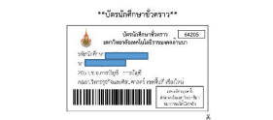
การทำบัตรนักศึกษาใหม่
ให้นักศึกษาเตรียมค่าถ่ายรูปโดยประมาณ จำนวน 100 บาท (นักศึกษาจะได้รับรูป 1 นิ้ว จำนวน 1 โหล)
ให้นักศึกษาเตรียมชุดนักศึกษาถูกระเบียบของมหาวิทยาลัยฯ และเตรียมความพร้อมด้านบุคลิกภาพของตนเอง ได้แก่ ทรงผม โกนหนวดเครา
กำหนดการถ่ายรูปทำบัตรนักศึกษาใหม่ จะแจ้งให้ทราบภายหลัง

Slide 27
สิ่งที่นักศึกษาใหม่ต้องรับทราบ และถือปฏิบัติ
หลักเกณฑ์การมีสิทธิ์ได้รับการพิจารณา
(ทุนสำหรับนักศึกษาที่มีผลการเรียนดี)
นักศึกษาต้องลงทะเบียนเรียนไม่น้อยกว่า 18 หน่วยกิต ต่อภาคการศึกษา
ต้องมีระดับคะแนนเฉลี่ยสะสมตั้งแต่ 3.75 ขึ้นไป โดยไม่มีรายวิชาใดที่ลงทะเบียนผลระดับคะแนนเป็น F,U,I หรือ W ในภาคการศึกษาปัจจุบัน
รอผลการพิจารณาจากมหาวิทยาลัยฯ

Slide 28
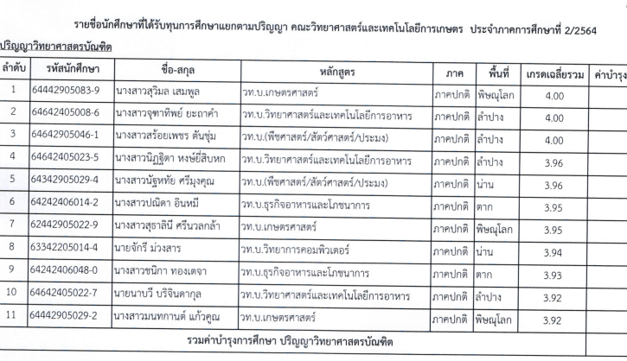
ตัวอย่างประกาศรายชื่อผู้ที่ได้รับทุน

Slide 29
สิ่งที่นักศึกษาใหม่ต้องรับทราบ และถือปฏิบัติ
การขอสำเร็จการศึกษา
นักศึกษาต้องศึกษารายวิชาให้ครบตามข้อกำหนดของหลักสูตรนั้น
นักศึกษาต้องมีผลสอบได้ค่าระดับคะแนนเฉลี่ยสะสมไม่ต่ำกว่า 2.00
ต้องไม่มีหนี้สินผูกพันต่อมหาวิทยาลัยฯ
กำหนดการตามปฏิทินการศึกษา

Slide 30
ปริญญาเกียรตินิยม
นักศึกษาที่จะได้รับการเสนอชื่อเพื่อรับปริญญาเกียรตินิยมต้องเป็นไปตามหลักเกณฑ์ดังนี้
1. ลงทะเบียนรายวิชาในมหาวิทยาลัยไม่ต่ำกว่า 72 หน่วยกิตสำหรับหลักสูตร 2-3 ปีการศึกษา หรือ
ไม่ต่ำกว่า 120 หน่วยกิตสำหรับหลักสูตร 4 ปีการศึกษา หรือไม่ต่ำกว่า 150 หน่อยกิตสำหรับหลักสูตร 5
ปีการศึกษา
2. สำเร็จการศึกษาภายในระยะเวลาที่หลักสูตรกำหนด ทั้งนี้ไม่นับระยะเวลาที่นักศึกษาขอลาพักการศึกษา
ตามข้อบังคับมหาวิทยาลัยฯ
3. ต้องไม่มีผลการศึกษาที่อยู่ในเกณฑ์ขั้นไม่พอใจ หรือ ม.จ.(U) หรือต่ำกว่าระดับคะแนนขั้นพอใช้ หรือ ค
(C) ในรายวิชาใดวิชาหนึ่ง
4. นักศึกษาผู้สำเร็จการศึกษาที่มีคุณสมบัติครบถ้วนตามข้อ 1 2 และ 3 ที่มีค่าระดับคะแนนเฉลี่ยสะสม
ไม่ต่ำกว่า 3.75 จะได้รับการเสนอชื่อเพื่อรับปริญญาเกียรตินิยมอันดับ 1
5. นักศึกษาผู้สำเร็จการศึกษาที่มีคุณสมบัติครบถ้วนตามข้อ 1 2 และ 3 ที่มีค่าระดับคะแนนเฉลี่ยสะสม
ไม่ต่ำกว่า 3.50 จะได้รับการเสนอชื่อเพื่อรับปริญญาเกียรตินิยมอันดับ 2

Slide 31
ปฐมนิเทศนักศึกษาใหม่ ประจำปีการศึกษา 2565

